Slide 1

Workshop Formasaun Tekniku kona ba Jestaun Dadus Jeospasial no Teknolojia ba Programa Saude iha
Timor-Leste
Sesaun 12: Komponente sira husi mapa temátiku ne'ebé di'ak no prosesu atu kria sira

Slide 2
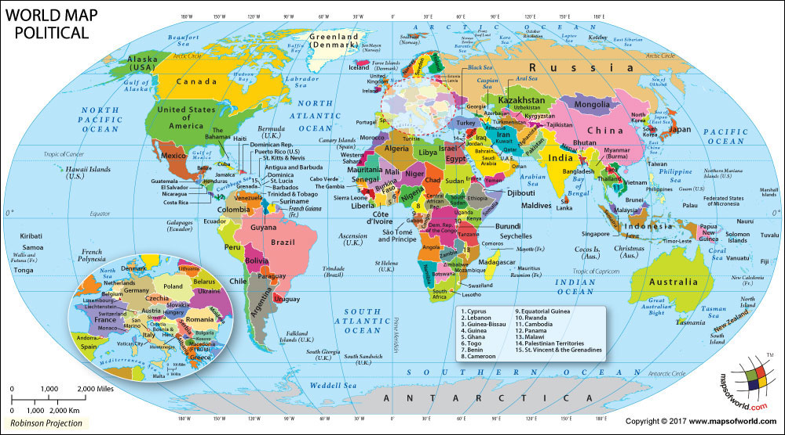
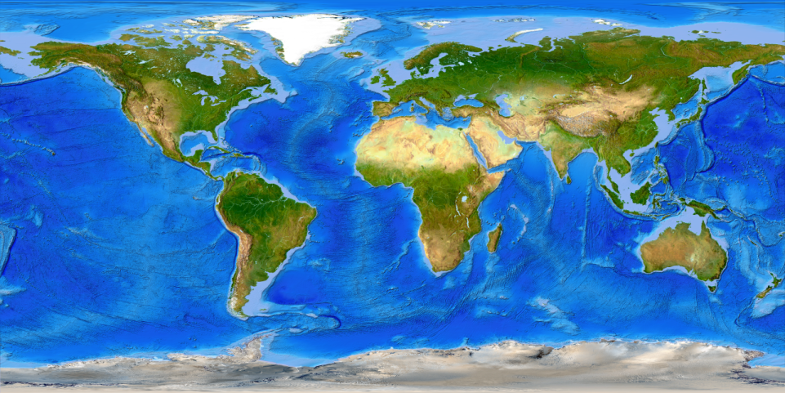
Saida maka mapa?
Dezeñu hosi Rai nia superfísie, ka parte ida husi rai nia dezeñu, ne'ebé hatudu forma no pozisaun hosi nasaun oioin, baliza polítika sira, karakterístika naturál sira hanesan mota no foho sira, no karakterístika sira ne'ebé ema halo hanesan estrada sira no edifísiu sira.

Slide 3
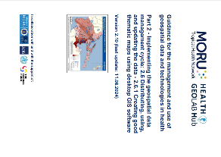

Mapa temátiku
Saida maka mapa temátiku?
Mapa ida ne'ebé dezeña atu hato'o informasaun kona-ba asuntu ka tema ida de'it, hanesan densidade populasaun, jeolojia, ka saúde
Saida maka mapa temátiku ne'ebé di'ak?
Mapa temátiku ne'ebé di'ak hato'o ho fasil no efetivu informasaun ne'ebé nia kontein ba leitór lahó nesesidade atu kontaktu ema ne'ebé kria mapa ne'e.
Koresponde ba objetivu ne'ebé maka mapa nee kria ba
Fasil atu komprende hosi audiénsia
Kontein informasaun hotu-hotu ne'ebé nesesáriu atu bele uza

Slide 4
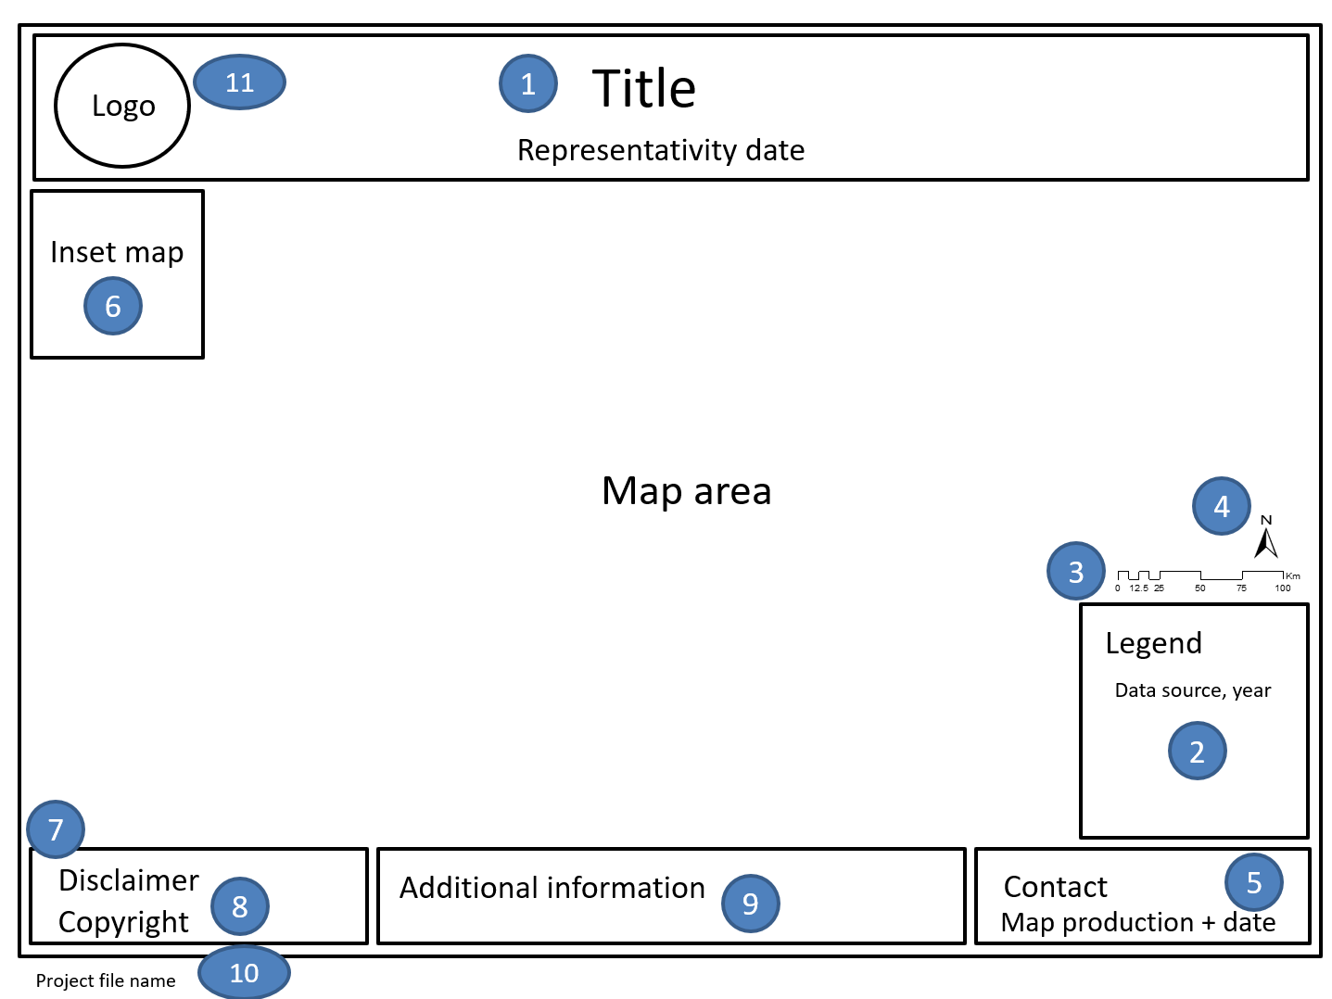
Komponente sira husi mapa temátiku ne'ebé di'ak
Mapa temátiku ida ne'ebé di'ak tenke pelumenus sempre inklui elementu sira tuirmai:
Títulu ho data reprezentatividade
Lejenda
Eskala
Seta norte
Informasaun produsaun mapa (autór, kontaktu, data)

Slide 5
Komponente sira husi mapa temátiku ne'ebé di'ak
Sasán sira tuirmai, maski la'ós obrigatóriu, mós importante no/ka aumenta valór ba mapa:
Mapa hatama
Deklarasaun
Direitu Autor
Informasaun adisionál
Naran arkivu projetu nian
Logotipu
Rekomenda katak ita-boot kria modelu dezeñu ida-idak ne'ebé orienta ba retratu no ida-idak ne'ebé orienta ba paizajen ne'ebé bele uza kada vez ita-boot kria mapa temátiku.

Slide 6
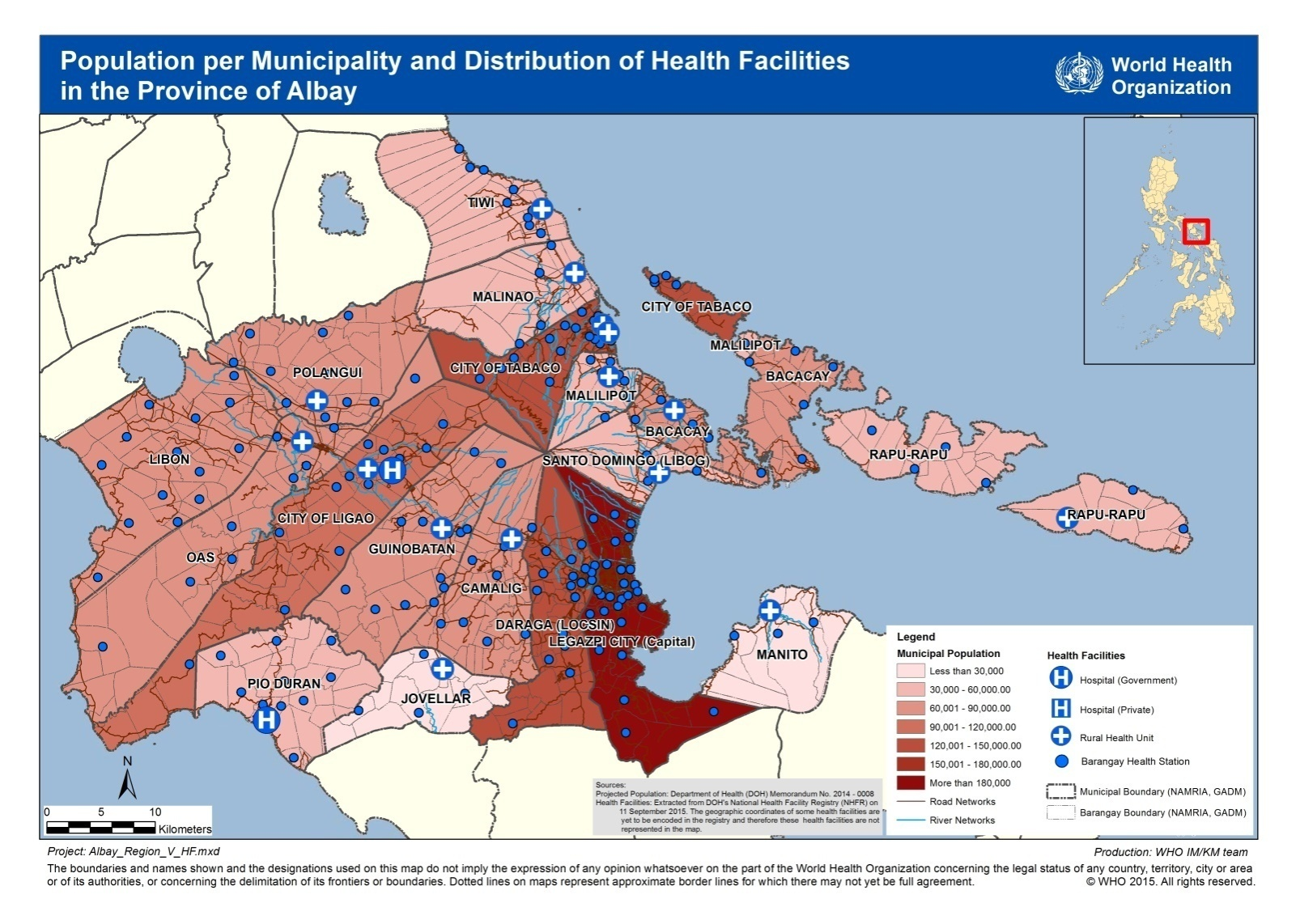
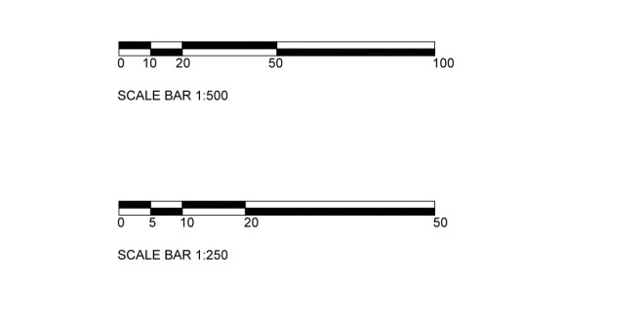
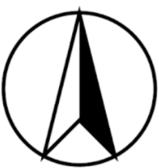

Komponente sira husi mapa temátiku ne'ebé di'ak – Elementu prinsipál sira
Títulu – Deskrisaun kona-ba konteúdu mapa nian
Prátika di’ak ida, bainhira aplika, maka indika mós iha títulu data validade informasaun ne’ebé reprezenta iha mapa.
Lejenda – Deskrisaun kona-ba símbolu oioin ne'ebé uza iha mapa. Lejenda bele mós kontein fonte dadus nian no tinan halibur dadus nian.
Fonte no tinan ne'ebé asosiadu ho dadus bele mós temi iha informasaun adisionál karik testu sira naruk liu.
Eskala – Elementu mapa nian ne'ebé uza atu reprezenta ho gráfiku eskala mapa nian. Ida-ne'e bele sai hanesan barra eskala nian, frasaun reprezentativu, ka eskala verbál.
North Arrow – Símbolu mapa ne'ebé hatudu diresaun norte iha mapa, nune'e hatudu orientasaun mapa nian.
Informasaun konaba produsaun mapa – indika ema no/ka organizasaun ne'ebé kria mapa no sira nia detalle kontaktu no mós data kria mapa.

Slide 7
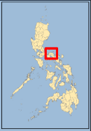
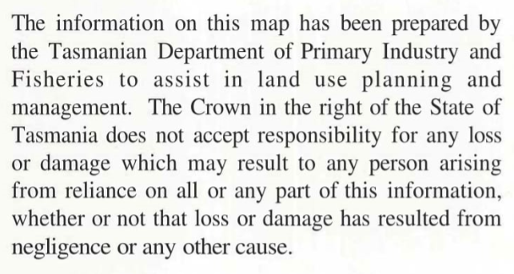
Komponente sira husi mapa temátiku ne'ebé di'ak – Elementu sira seluk
Inset Map – hatudu parte detallu husi mapa iha eskala boot liu, fatin husi mapa prinsipál iha kontestu husi área ne'ebé boot liu, ka informasaun ba fatin relasionadu ne'ebé labele tau ho fasil iha mapa ne'ebé hanesan
Disclaimer – delinea extensaun direitu no responsabilidade autór nian ho respeitu ba konteúdu mapa nian.
Copyright – informasaun detallu relasiona ho utilizasaun no distribuisaun mapa nian.

Slide 8
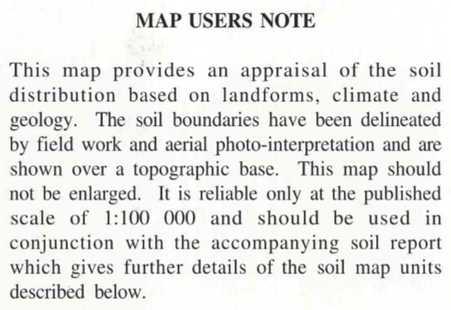

Komponente sira husi mapa temátiku ne'ebé di'ak – Elementu sira seluk
Informasaun adisionál – detalle sira ne'ebé sei fornese kontestu liután ba mapa
Naran arkivu projetu nian – no nia dalan kompletu atu permite tékniku SIG atu hetan ho fasil projetu hanesan ne'e karik presiza halo mudansa sira.
Logo – Logo ho tipu pesoál ka organizasaun nian ne'ebé sei ajuda halo mapa sai rekoñesidu liután nu'udar propriedade ida no kontribui ba imajen na'in ka organizasaun nian

Slide 9
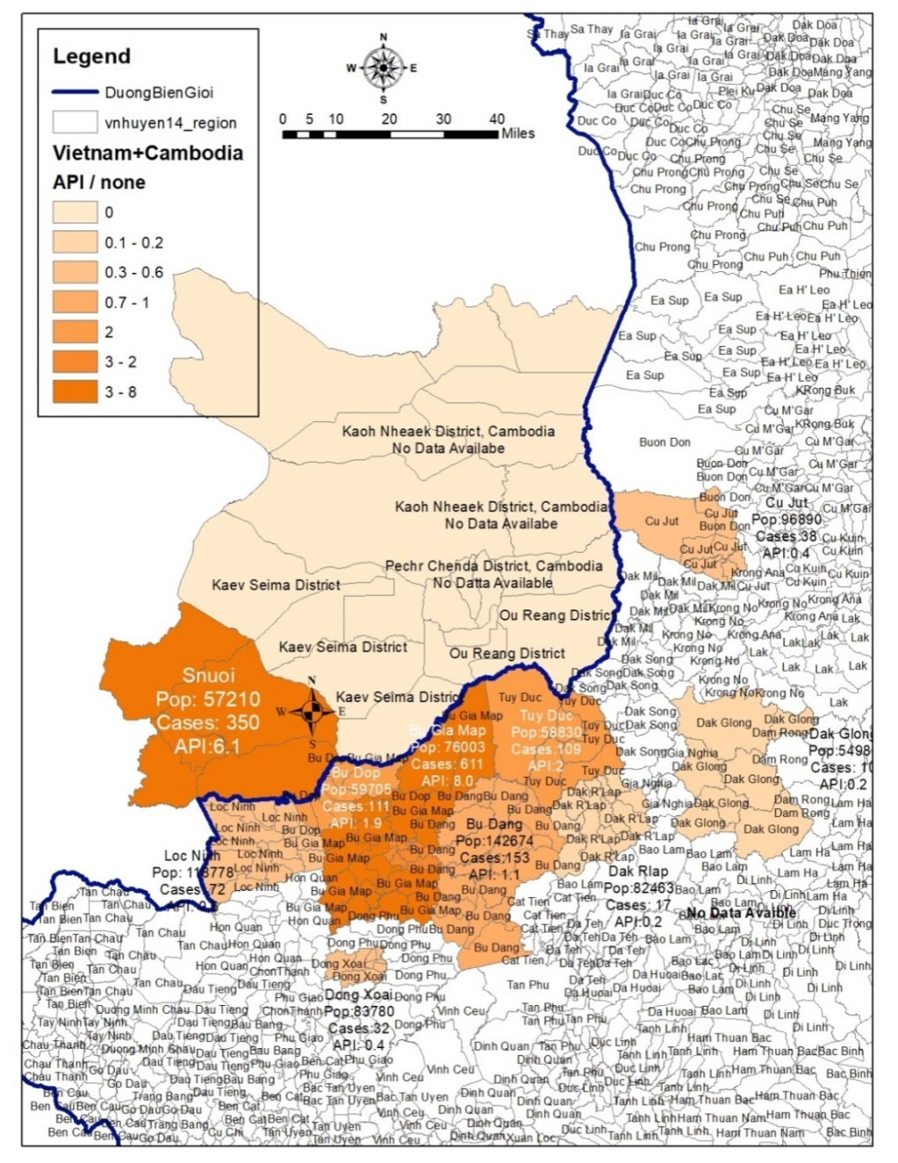
Ida-ne'e mapa temátiku ida ne'ebé di'ak?
Saida mak falta?
Saida maka tenke/bele hadi'a?
Ida-ne'e kontein kuantidade informasaun ne'ebé loos ka lae?
Mapa ida-ne'e útil ka lae?

Slide 10
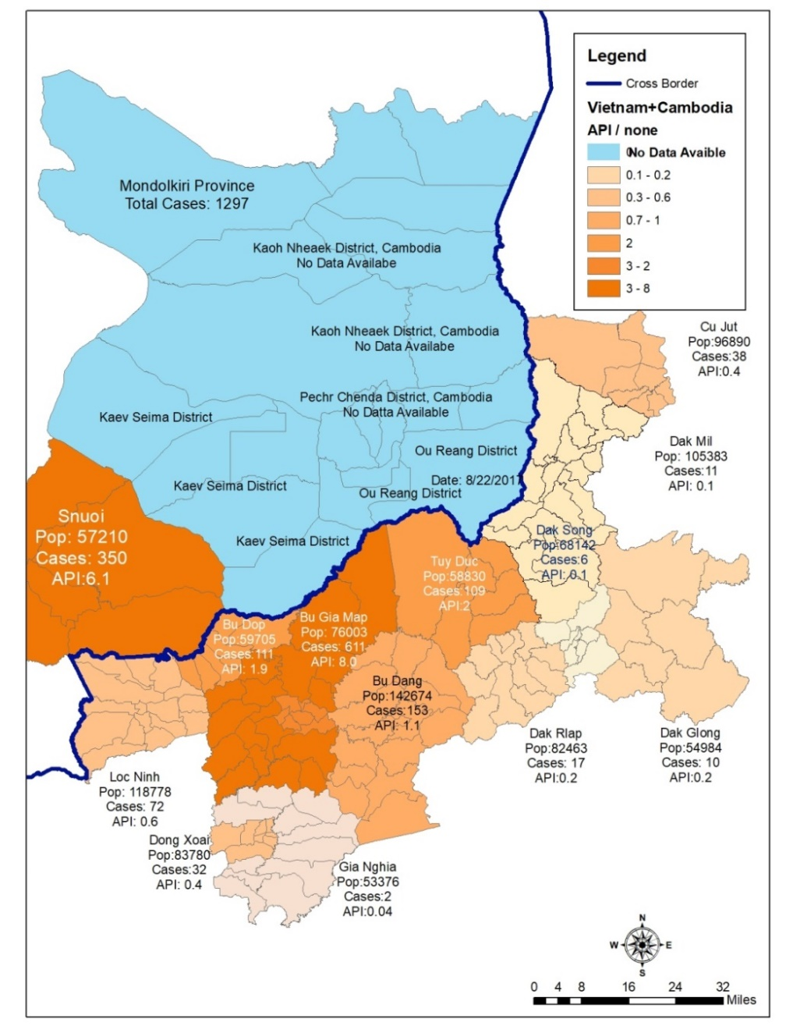
Ida-ne'e mapa temátiku ida ne'ebé di'ak?
Saida mak falta?
Saida maka tenke/bele hadi'a?
Ida-ne'e kontein kuantidade informasaun ne'ebé loos ka lae?
Mapa ida-ne'e útil ka lae?

Slide 11
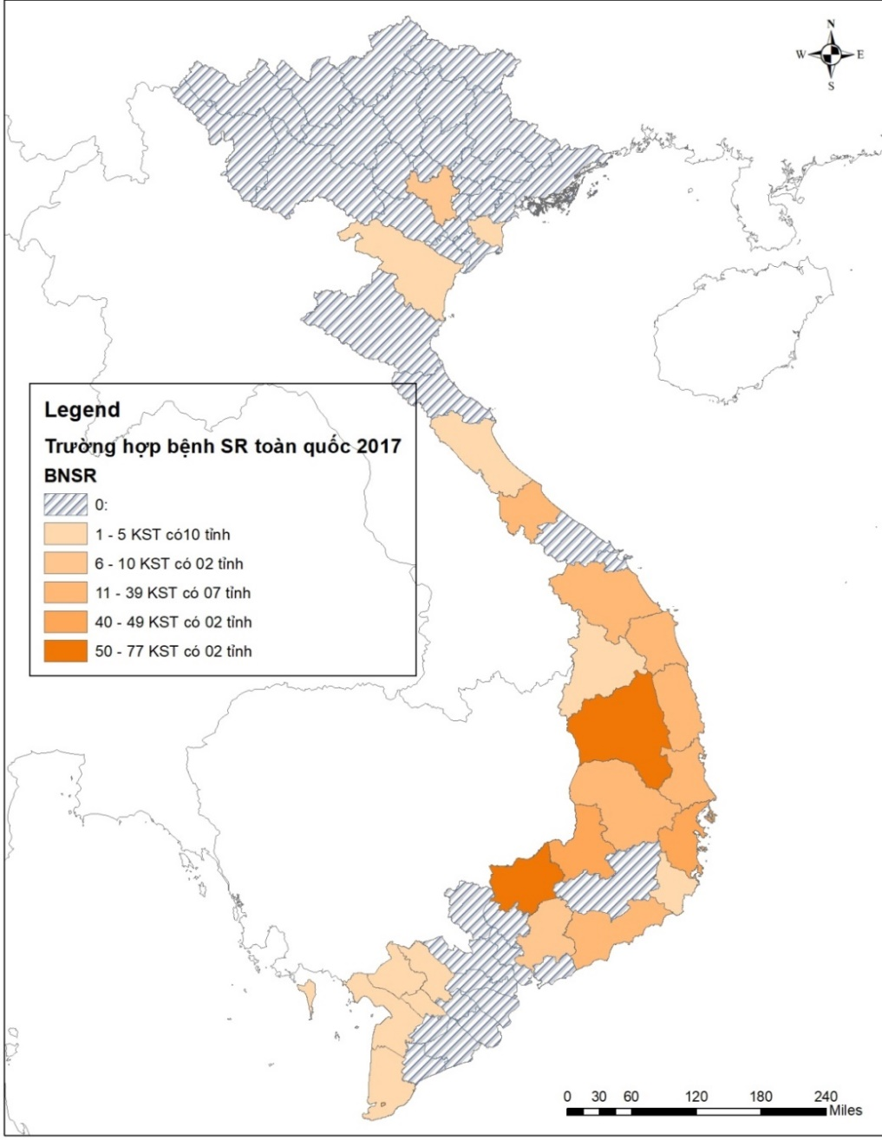
Ida-ne'e mapa temátiku ida ne'ebé di'ak?
Saida mak falta?
Saida maka tenke/bele hadi'a?
Ida-ne'e kontein kuantidade informasaun ne'ebé loos ka lae?
Mapa ida-ne'e útil ka lae?

Slide 12
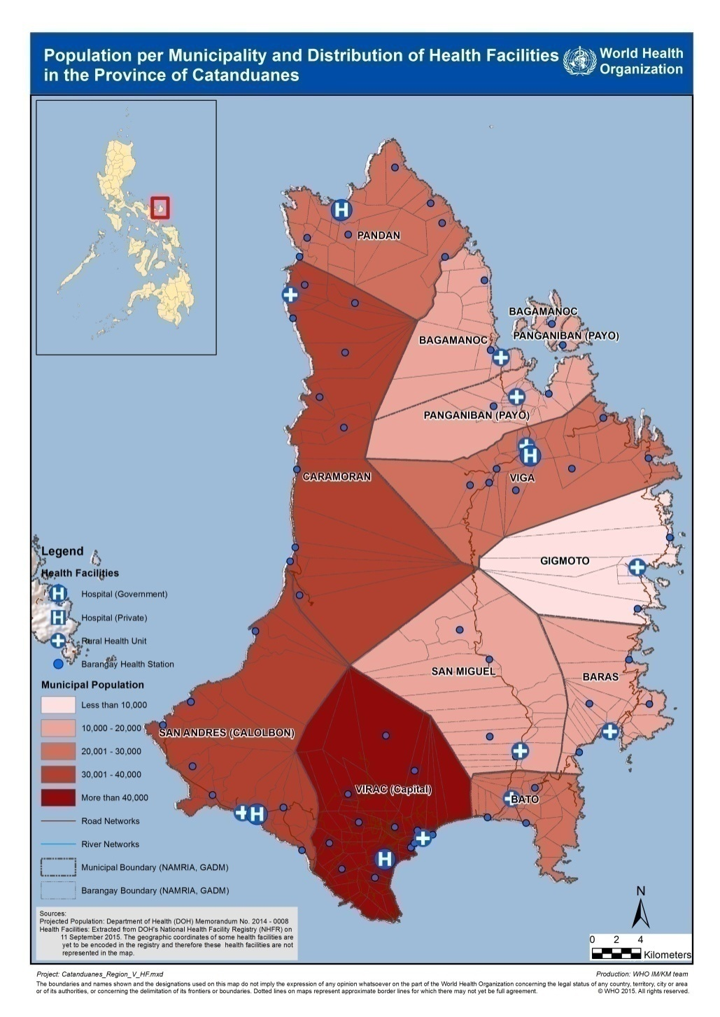
Ida-ne'e mapa temátiku ida ne'ebé di'ak?
Saida mak falta?
Saida maka tenke/bele hadi'a?
Ida-ne'e kontein kuantidade informasaun ne'ebé loos ka lae?
Mapa ida-ne'e útil ka lae?

Slide 13
Ezemplu mapa temátiku ne'ebé di'ak

Slide 14

Prosesu mapeamentu temátiku
Parte prinsipál tolu hosi prosesu:
Komprende kontestu husi mapa ne'ebé atu kria
Halibur no preparasaun ba dadus no informasaun nesesáriu sira
Kriasaun ba mapa temátiku ne'e rasik
Husu
Obten
Ezamina
Kria
Analiza

Slide 15
Prosesu mapeamentu temátiku
Komprende kontestu husi mapa ne'ebé atu kria
1. Komprende objetivu
  Mapa ne’e sei uza ba saida? Ida-ne'e ba informasaun jerál, foti desizaun?
  Mensajen (sira) saida maka mapa ne'e hakarak hato'o?
  Bainhira no iha ne'ebé maka sei uza mapa ida-ne'e?
  Sé mak sei aprezenta mapa?

Slide 16
Prosesu mapeamentu temátiku
Komprende kontestu husi mapa ne'ebé atu kria
2. Komprende audiénsia
  Sé mak sei uza mapa neʼe?
  Mapa ne’e destina de’it ba Ministériu Saúde ka ba públiku?
  Ita bele uza termu tékniku/jargon ka ita tenke uza de'it termu simples?
  Audiénsia sira hatene kona-ba tópiku ne'ebé maka kobre iha mapa?
  Ita-boot nia lee-na'in mapa sira hatene área ne'e ho di'ak?

Slide 17

Prosesu mapeamentu temátiku
Komprende kontestu husi mapa ne'ebé atu kria
3. Define konteúdu
  Informasaun saida maka tenke inklui iha mapa atu atinji objetivu ne'ebé maka hakarak no alkansa audiénsia alvu?
  Iha maneira partikulár ruma atu reprezenta informasaun iha mapa?
  Dadus no informasaun saida maka tenke halibur atu kria mapa?
Evita atu inklui informasaun barak liu iha mapa ida deit!

Slide 18
Prosesu mapeamentu temátiku
Komprende kontestu husi mapa ne'ebé atu kria
4. Identifika meiu
  Médiu ne'ebé maka sei rai mapa (imprime iha surat-tahan, rai hanesan arkivu PDF ka PowerPoint, fahe online, nst.)
  Oinsá mapa ne'e sei to'o ba públiku?
  Saida maka medida apropriadu ba mapa?
  Audiénsia presiza halo zoom iha mapa?

Slide 19
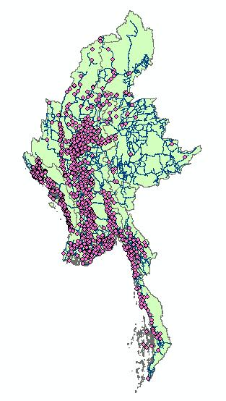
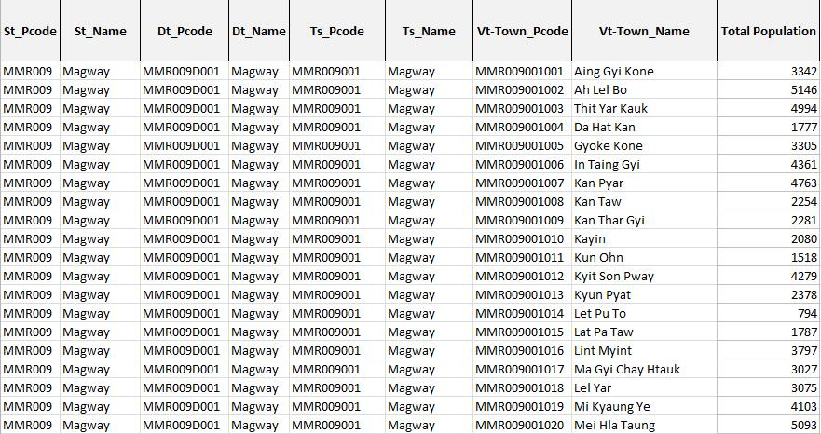
Prosesu mapeamentu temátiku
Kolesaun no preparasaun ba dadus nesesáriu sira
The two main types of data needed to create a thematic map:
Geospatial data
Attribute data
Dadus adisionál:
Informasaun seluk atu inklui iha mapa (ezemplu, logotipu)
Mapa baze

Slide 20
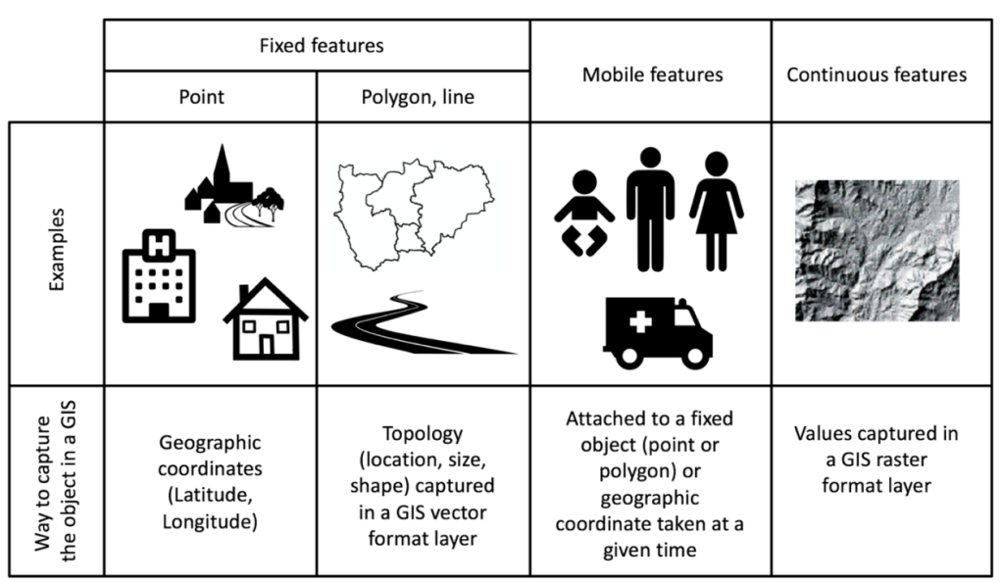

Prosesu mapeamentu temátiku
Kolesaun no preparasaun ba dadus nesesáriu sira
Dadus jeoespasiál
Informasaun kona-ba fatin no forma husi karakterístika jeográfika (objetu) no relasaun entre sira, normalmente rai hanesan koordenada no topolojia (oinsá pontu, liña no polígonu sira fahe sira nia jeometria).
Guide_HGLC_Part2_1

Slide 21
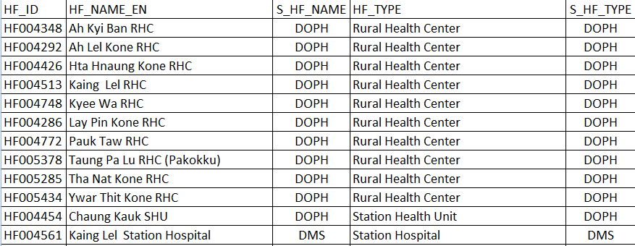
Prosesu mapeamentu temátiku
Kolesaun no preparasaun ba dadus nesesáriu sira
Dadus atributu
Dadus estatístiku no/ka informasaun ne'ebé bele liga ba objetu jeográfiku espesífiku (dadus jeoespasiál)
Normalmente rai iha tabela (arkivu Excel porezemplu)
Identifikadór úniku ida ne'ebé permite ligasaun (join) ho objetu ne'ebé korresponde
Identifikadór úniku

Slide 22
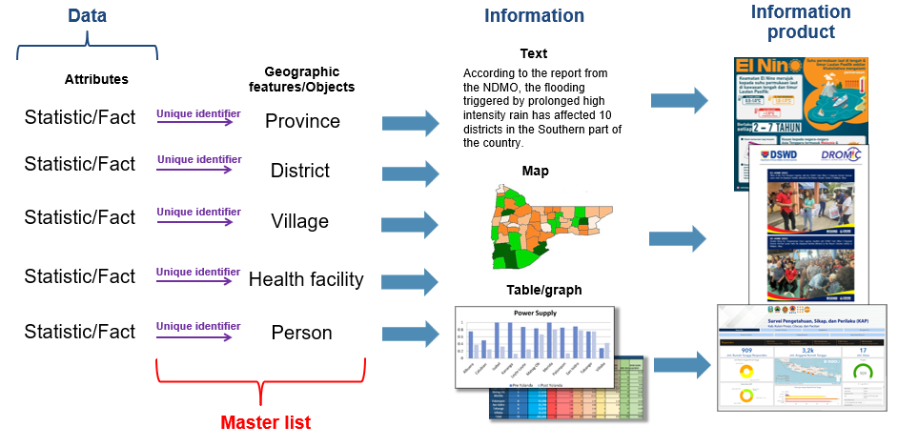
Prosesu mapeamentu temátiku
Kolesaun no preparasaun ba dadus nesesáriu sira
Programmatic data

Slide 23
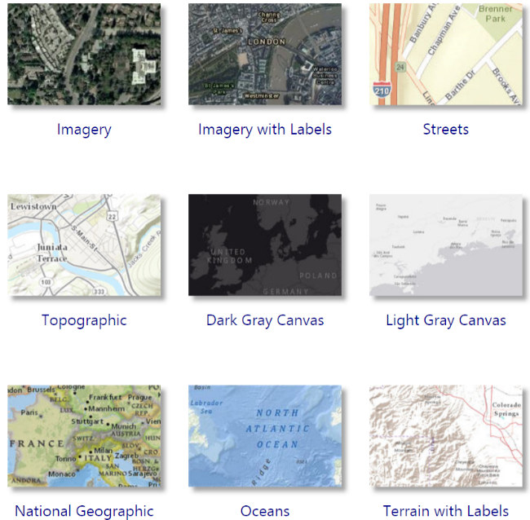
Prosesu mapeamentu temátiku
Kolesaun no preparasaun ba dadus nesesáriu sira
Basemap
Selesaun hosi kamada sira informasaun nian ne'ebé kombina iha arkivu raster ka vetor ida de'it ne'ebé jeralmente asesivel liuhosi servisu mapa online ida
Uza hanesan background ba mapa ida
Ezemplu sira
  Google Maps
  Imajen sira Esri liuhosi ArcGIS online
  Open Street Map
Ba objetivu haree de'it

Slide 24
Prosesu mapeamentu temátiku
Etapa sira atu kria mapa temátiku
Importa dadus ba iha software SIG
Kria dadus jeográfiku ne'ebé sei reprezenta iha mapa
Hili modu reprezentasaun ne'ebé apropriadu
Hadi'a simbololojia
Hatama rótulu/label sira ba mapa
Hili orientasaun mapa nian
Hadi'a elementu sira seluk hosi dezeñu/layout
Rai ka xave mapa finál iha formatu ne'ebé apropriadu
Karik, ajusta elementu balu hosi mapa iha liur hosi software SIG

Slide 25
Prosesu mapeamentu temátiku
Kriasaun ba mapa temátiku
1. Importa dadus ba iha software SIG
Dadus jeoespasiál
Dadus atributu
+ Hatama mapa baze iha fundo ka background
2. Kria dadus jeográfiku ne’ebé sei reprezenta iha mapa
Halo ligasaun ba dadus atributu nian ba dadus jeoespasiál uza identifikadór úniku

Slide 26
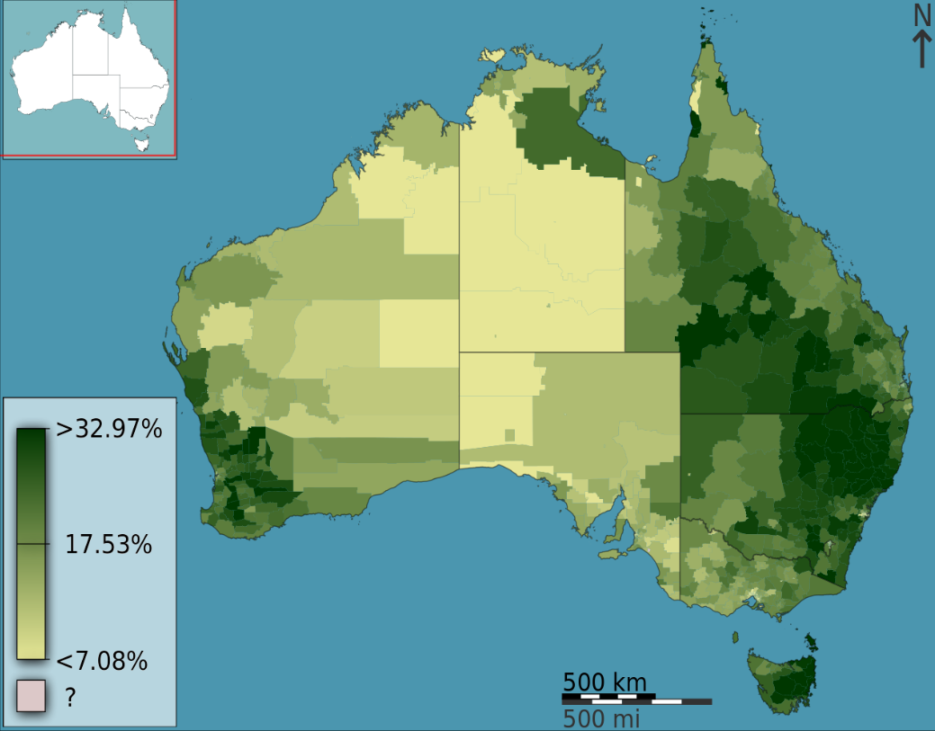
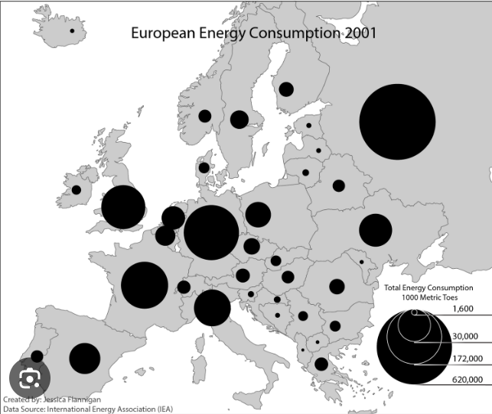
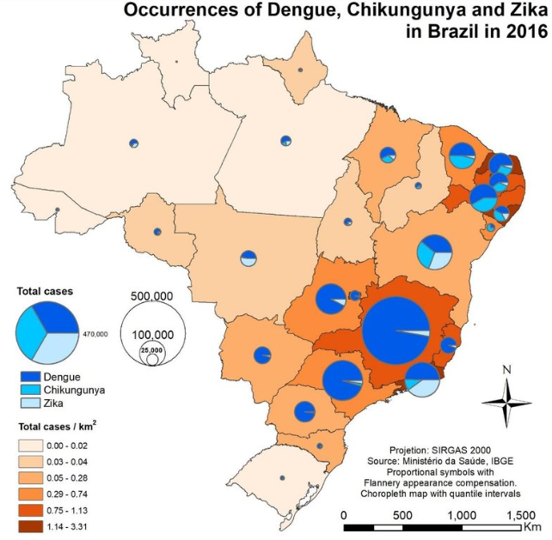
Prosesu mapeamentu temátiku
Kriasaun ba mapa temátiku
3. Hili modu reprezentasaun ne'ebé apropriadu ba konteúdu mapa nian
Choropleth
Símbolu proporsionál sira
Isaritmiku ka isopletu
Korokromátiku
Densidade pontu
Dasimétriku ka kartograma
Kór sira ne'ebé graduadu
Uza barak liu
Símbolu proporsionál sira
Kombinadu
Maneira ne'ebé apropriadu liu atu reprezenta dadus iha mapa temátiku depende ba tipu dadus no mensajen ne'ebé ita-boot koko atu hato'o.

Slide 27
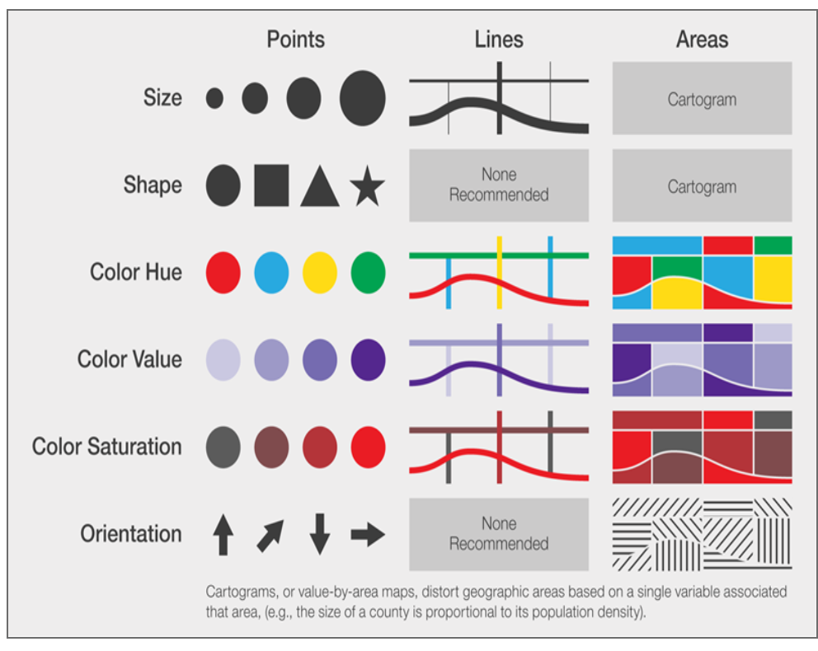
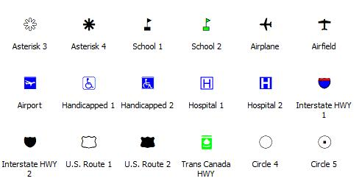
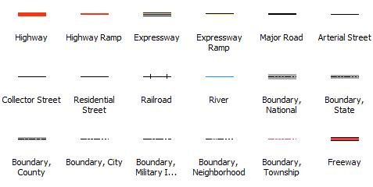
Prosesu mapeamentu temátiku
Kriasaun ba mapa temátiku
4. Hadi'a simbololojia
Konjuntu ida hosi konvensaun sira, regra sira, ka sistema kodifikasaun nian ne'ebé define oinsá karakterístika jeográfika sira reprezenta hosi símbolu sira iha mapa ida. Karakterístika ida hosi elementu mapa nian bele influensia medida, kór, no forma hosi símbolu ne'ebé uza.

Slide 28
Prosesu mapeamentu temátiku
Kriasaun ba mapa temátiku
5. Hatama rótulu/label sira ba mapa
Iha kartografia, rótulu ka labels maka testu ne'ebé tau iha ka besik elementu ida hosi mapa ne'ebé deskreve ka identifika nia.
Identifika ierarkia intelektuál
  Klasifikasaun importánsia hosi elementu oioin hosi mapa.
Determina ierarkia vizuál hosi rótulu mapa nian bazeia ba ierarkia intelektuál.
  Maneira ne'ebé maka rótulu mapa nian dezeña atu ajuda lee-na'in mapa sira organiza informasaun jeográfika.

Slide 29


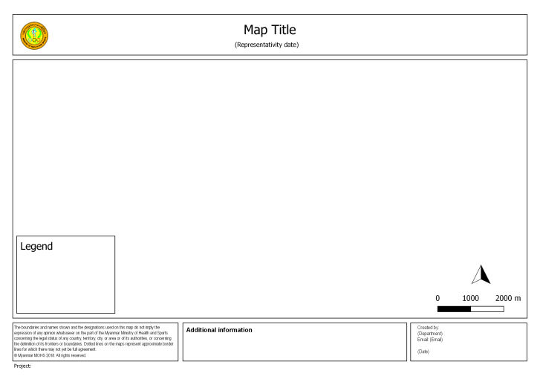
Prosesu mapeamentu temátiku
Kriasaun ba mapa temátiku
6. Hili orientasaun mapa nian (ka modelu mapa nian)
Portrait
Landscape
Depende liuliu ba forma área jeográfika ne'ebé maka kobre

Slide 30

Prosesu mapeamentu temátiku
Kriasaun ba mapa temátiku
7. Hadi'a elementu sira seluk husi dezeñu
Hadi'a elementu sira seluk hosi dezeñu.
Se ita-boot uza modelu dezeñu nian:
  Fornese testu ba títulu, data produsaun, naran arkivu projetu nian, nst.
  Verifika katak lejenda no eskala reprezenta mapa atuál
Verifika aparénsia jerál husi ita-boot nia mapa
Asegura katak ida-ne'e haree moos no ekilibradu

Slide 31
Prosesu mapeamentu temátiku
Kriasaun ba mapa temátiku
8. Rai mapa finál iha formatu ne'ebé apropriadu
Rai mapa iha formatu arkivu ne'ebé maka apropriadu liu ba uzu ikus.
Atu uza iha haree eletróniku iha ne'ebé lee-na'in mapa sira la presiza halo zoom, mapa bele rai iha formatu arkivu JPEG, BMP, ka PNG.
Se lae, di'ak liu atu rai hanesan PDF
Rekomenda atu rai mapa ho rezolusaun pelumenus pontu 300 kada inc (dpi).

Slide 32
Prosesu mapeamentu temátiku
Kriasaun ba mapa temátiku
9. Korresaun ba elementu mapa sira iha liur husi software SIG (depois de esportasaun)
Dalaruma, presiza halo mudansa ki'ik sira hafoin mapa finál kria ona:
Repozisionamentu ka aumenta rótulu sira
Hatama informasaun testu
Hasai dadus no/ka testu ne'ebé la nesesáriu
JPEG, BMP, no PNG MS Paint ka Adobe Photoshop
PDF Adobe Photoshop ka Adobe Illustrator

